Slide 1
Potíže s pravopisem
Sgall P. & Panevová J. (2004): Jak psát a jak nepsat česky. – Karolinum, Univerzita Karlova v Praze, Praha.

Slide 2
Gramatika versus pravopis
Gramatika neboli mluvnice je soubor logických a strukturních pravidel, kterými se řídí stavba vět, větných členů a slov v určitém přirozeném jazyce. V tradičním pojetí zahrnuje morfologii (tvarosloví) a syntax (skladbu), v širším i další jazykovědné disciplíny, jako je fonetika s fonologií, lexikologie a slovotvorba a stylistika (Wikipedie).
Pravopis (též ortografie) je ustálený způsob záznamu zvukové podoby (spisovného) jazyka systémem grafických znaků (Wikipedie). Je to soustava člověkem vědomě dodaná, kterou může člověk ovlivňovat soustavně a záměrně. Je to soubor doporučení pro vytříbené písemné vyjadřování, od nichž se lze v odůvodněných případech odchýlit.

Slide 3
Bratrský pravopis
Putowánj aneb Ceſta z Králowstwj Cžeſkého do Měſta Benátek: Odtud po Moři do Země Swaté/ země Jůdſké/ a dále do Egypta a welikého Měſta Kairu: Potom na horu Oreb, Synai a ſwaté Panny Kateřiny w puſté Arabij ležjcý: Na dwa Djly rozdělená: A Od Urozeného Pána, Pana Kryſtoffa Haranta z Polžic a Bezdružic/ a na Petce etc. Ržjmského Cýſaře geho miloſti Raddy a Komornijka/ Léta 1598. ſſtiastně wykonaná/ y také pěknými Figůrami ozdobená./ Geſt přitom y krátké wypsánj některých Národůw a obyčegůw gegich/ též Zemj, Kragin, Oſtrowůw a Měſt/ y giných rozličných wěcý.
cestopis Kryštofa Haranta z Polžic a Bezdružic, tisk z roku 1608

Slide 4
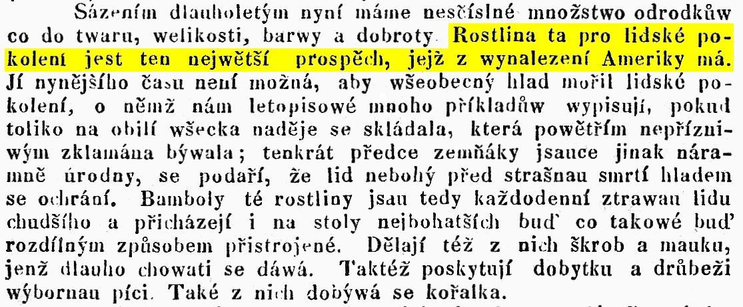
Pravopis poloviny 19. století
Presl, Všeobecný rostlinopis, Praha 1846

Slide 5
Principy českého pravopisu
Hlavní princip je fonologický, kombinován s principem morfologickým a historickým.
Fonologický princip se odchyluje se od zásady Piš, jak slyšíš; nezachycuje zvuky ale fonémy, a tedy nebere v potaz výslovnostní varianty téže hlásky. Nebere tedy v potaz např. spodobu znělosti ve skupinách hlásek (např. znělé i neznělé ř ve slovech tři a dři) ani ztrátu znělosti na konci slova (led).
Morfologický princip: dětský, rozlišování mě a mně, vědět versus vjet bez ohledu na (stejnou) výslovnost .
Historický princip: rozlišování i a y (plynout versus plivat), ú a ů, existence grafému ě.
Český pravopis je jednodušší než anglický a francouzský, ale složitější než srbský, španělský nebo finský.

Slide 6
Pravidla českého pravopisu
Od počátku 19. století provedena nejdřív analogická oprava (odstraňuje y po s, z a c), později skladná oprava (zavedeno í namísto j a j namísto g). Úpravy pravopis prosazoval hlavně Václav Hanka...
Pravopisné příručky vycházejí od poloviny 19. století.
Interpunkce podle německého vzoru s ohledem na syntax.
Jan Gebauer připravil první vydání pravopisných pravidel v r. 1902 a upravené vydání v r. 1903. Druhé vydání zavádí větší pravidelnost (délky: výslovnost versus pravopis).
Větší reformy pravopisu byly uskutečněny v letech 1941, 1957 a 1993.

Slide 7
Pravidla českého pravopisu
Pravidla českého pravopisu ve školních a akademickém vydání
Internetová jazyková příručka pro Ústavu pro jazyk český: http://prirucka.ujc.cas.cz/
Pravdová M. & Svobodová I.: Akademická příručka českého jazyka
Český národní korpus: https://www.korpus.cz/

Slide 8
Ypsilon
Shoda podmětu s přísudkem
Cigarety zdražily, nebo Zdražili cigarety?
V několikanásobném podmětu má přednost rod mužský životný: některé věty s několikanásobným podmětem, který následuje až za přísudkem, proto nelze normálně diktovat.
Některá substantiva mohou mít životné i neživotné tvary: klouzci, -ky; ledoborci, -e; ukazatelé, -e; hybridi, -y; gramatický rod řídí pravopisnou shodu.

Slide 9
Ypsilon
Obojetné souhlásky
dobýt město, ale dobít potkana, podobně nabít a nabýt
mlýn se liší od mlít, výr není totéž co vír, síra není sýr
ďábel se vymítá, les se mýtí; podobně namítat a zmítat sebou
sirý (osiřelý) není totéž co syrý (syrový)
brzy, ale brzičko
V koncovkách
pánovi, tátovi, ale tátovy kalhoty
vlak z Prahy do Břeclavi a Bratislavy
tácy, ale skici a medaile pana Nohavici; bezkopcý kraj

Slide 10
Písmeno ě po m, b, v
Osobní zájmeno já má ve 3. pádu tvar mně nejen v důrazném, ale i příklonkovém tvaru (tam vedle nedůrazného mi). Může se tedy psát je mně jí líto, to mně nevadí; lze se proto vyhnout knižnímu mi. Ve 2. a 4. pádě lze používat zájmeno mě i v důrazném postavení, tedy pro mě, mě on nechce znát; lze se vyhnout knižnímu mne (pro mě za mě). Neplatí už paralela s tvary zájmena 2. osoby (tobě, ti, tebe, tě).
Představil m(n)ě tchýni.
V koncovkách jemně (od jemný), ale pitomě (od pitomý), tamní, tamější.
V kořenech slov se píše bě, pě, vě, mě, ale pomněnka a domněnka jsou od slovesa mnít, zatímco slaměnka je od slova sláma.

Slide 11
Předložky a předpony s a z
Se 7. pádem se pojí předložka s, i když se někdy vyslovuje zněle (s domem, na Moravě i zním).
S 2. pádem je možné vždy psát z, ze, ale někdy je vhodné ve významu s povrchu pryč použít staré (knižní) s, např. ve výrazu se stolu.
V ustálených spojeních být s to a kdo s koho jde o čtvrtý pád.
U předpon rozhoduje význam: splynout a sloučit znamená dohromady, k sobě, sklouznout a smýt je s povrchu dolů; naopak ve slovesech zcivilizovat a zrušit jsou „zdokonavující“ předpony, podobně se píše z ve slovesech odvozených od podstatných a přídavných jmen, např. zdokonalit a znechutit. Pravopis zpěv a zpověď jsou jen tradiční.

Slide 12
Cizí slova
Pravidla z roku 1993 přinesla krácení písmen ve slovech cizího původu, kde není spisovná výslovnost jednoznačně dlouhá; lze tedy psát archiv i archív, citron i citrón a tampon i tampón. Naopak je aceton a šampon se píšou jen krátce (proč?), bazén, malér a ateliér jen dlouze. V jednom textu je potřeba uplatnit jeden způsob.
Zdvojené souhlásky se zpravidla zjednodušují. Píšeme proto komise a milénium. Zdvojená souhláska zůstává u slov nezdomácnělých, např. abbé a rabbi, na švu mezi předponou a kmenem, např. ve slovu interrupce a interregnum.
Velmi speciální nezdomácnělé termíny je lepší psát původním pravopisem.

Slide 13
Cizí slova
Vedle scanner je skener a skenovat, ale lobby, lobbista a lobovat.
Píše se Balsac, ale s Balzakem (i Balzacem); pádové tvary francouzských jmen se píšou Jacquese a Julese, ačkoli se vyslovují [žaka] a [žila].
Pravidla z roku 1993 přijala pravopisné podoby filozofie, kurz, diskuze, rezort a příponu -izmus; starší podoby se s jsou i nadále možné.
Český přístup (= počešťování pravopisu) k přejatým slovům není nijak výjimečný: zatímco angličtina a francouzština většinou zachovávají původní pravopis, je např. finština nebo srbocharvátština v pravopisném přizpůsobení cizomluvů mnohem radikálnější.

Slide 14
Velká písmena
Píšeme Krkonošský národní park, národní park Podyjí, přírodní rezervace Milovická stráň (území; podobně jako okres Brno-venkov), ale Správa národního parku Podyjí (instituce).
Ulice Pod Skalkou (dříve Pod skalkou i Pod Skalkou); ulice Na Příkopě, ale bydlí na Příkopě nebo na náměstí Míru.
Odstěhoval se nejdřív do jižních Čech, potom na jižní Moravu, ale bydlí v Jihomoravském kraji.
Fakulta přírodovědecká/Přírodovědecká fakulta Masarykovy univerzity.
Jdu do Ústavu (= na Květnou) je zástupný název; zástupnými názvy je lepší šetřit.

Slide 15
Interpunkce: čárka, dvojtečka, středník, tečka
Dlouhé věty a složitá souvětí vyžadují velkou pozornost. Často je vhodnější rozdělit dlouhé souvětí na dvě kratší, případně použít střední, dvojtečku a závorky.
Vložené věty (závislé klauze) se oddělují čárkou z obou stran; na druhou čárkou v pořadí se obvykle zapomíná: Z faktu, že tkanivo života se utváří vzájemnými vztahy mezi rozmanitými životními formami mu vyplývá…
Někdy se čárka nepíše až před podřadící spojkou, ale už před částicí: platy zvýšíme, teprve až to hospodářská situace umožní…

Slide 16
Interpunkce: čárka, dvojtečka, středník, tečka
Je třeba rozlišovat na rozvité přívlastky za podstatným jménem. Pokud přívlastek omezuje význam substantivní skupiny, je to přívlastek restriktivní (těsný), jehož vypuštění mění význam, a ten se čárkou neodděluje. Naopak přívlastek nerestriktivní (volný) se odděluje čárkou z obou stran.
První Smetanovou operou, napsanou na libreto K. Sabiny, jsou Braniboři v Čechách.
První Smetanovou operou napsanou na libreto E. Krásnohorské je Hubička. Monografie vydaná v nakladatelství Academia je jeho habilitační prací.

Slide 17
Interpunkce: čárka, dvojtečka, středník, tečka
Spojka nebo se používá jak ve slučovací, tak ve vylučovací platnosti.
Na zimu si věci uložíme do krabic nebo pytlů.
Koupit, nebo nekoupit, drtí nás denně reklamní slogany.
Někdy je vhodné použít dvoučlenný spojovací výraz: buď…, anebo…; ten má vylučovací význam.
Spojka či měla původně vylučovací význam.
Být, či nebýt, toť otázka.

Slide 18
Interpunkce: čárka, dvojtečka, středník, tečka
Před spojku a se klade čárka, pokud stojí mezi hlavní a vedlejší větou, a to i tehdy, pokud by přísně vzato měla čárka stát až za a.
Probudil se, a když viděl, že už se rozednívá, vstal.
Čárku před spojkou a píšeme, stejně jako před i, ani, nebo a či, pokud má spojka jiný než slučovací význam. Například jde o stupňování nebo o odporovací spojení.
Tento jev není popsán v učebnicích, ani odborná literatura se o něm nezmiňuje.
Míjely hodiny, a vlak se z místa nehýbal.

